Slide 1
1 JVM基础

Slide 2
CPU是中央处理单元(Central Processing Unit)的缩写，被人们俗称为“计算机的大脑”，其负责处理、运算计算机内部的所有数据！CPU从内存或缓存中取出指令，放入指令寄存器，并对指令译码分解成一系列的微操作，然后发出各种控制命令，执行微操作系列！
CPU从内存中调用数据，为什么不从硬盘中获得呢？因为硬盘的速度较慢，可以说硬盘是唯一依靠机械运转的硬件了，CPU从硬盘中获取数据，如同供不应求一般，会由于瓶颈效应大大的削弱CPU的运行速度，而影响整机的运行速度！内存能很好的解决这一运行瓶颈问题！
计算机中所有程序的运行都是在内存中进行的，因此内存的性能对计算机的影响非常大。内存就如同一条“高速车道”一般，数据由传输速度较慢的硬盘通过这条高速车道传送至CPU进行处理！但内存是带电存储的(一旦断电数据就会消失)，而且容量有限，所以要长时间储存程序或数据就需要使用硬盘。

Slide 3
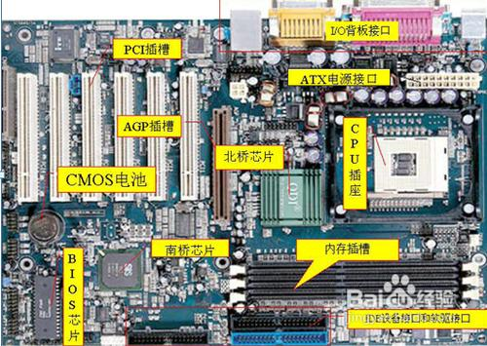


Slide 4



Slide 5
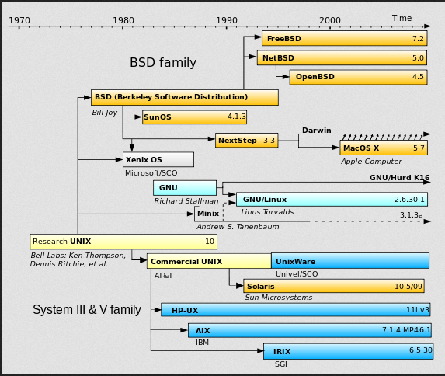

Slide 6
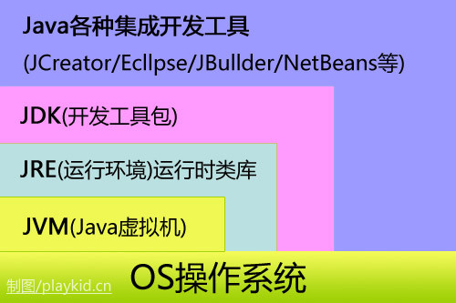
JDK（Java Development Kit）是针对Java开发员的产品，是整个Java的核心，包括了Java运行环境JRE、Java工具和Java基础类库。Java Runtime Environment（JRE）是运行JAVA程序所必须的环境的集合，包含JVM标准实现及Java核心类库。JVM是Java Virtual Machine（Java虚拟机）的缩写，是整个java实现跨平台的最核心的部分，能够运行以Java语言写作的软件程序。

Slide 7
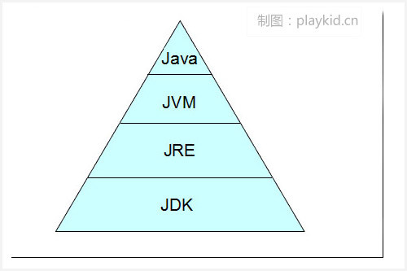
JDK（Java Development Kit）
JDK是Java开发工具包，是Sun Microsystems针对Java开发员的产品。
JDK中包含JRE，在JDK的安装目录下有一个名为jre的目录，里面有两个文件夹bin和lib，在这里可以认为bin里的就是jvm，lib中则是jvm工作所需要的类库，而jvm和 lib和起来就称为jre。
JDK是整个JAVA的核心，包括了Java运行环境JRE（Java Runtime Envirnment）、一堆Java工具（javac/java/jdb等）和Java基础的类库（即Java API 包括rt.jar）。
①SE(J2SE)，standard edition，标准版，是我们通常用的一个版本，从JDK 5.0开始，改名为Java SE。
②EE(J2EE)，enterprise edition，企业版，使用这种JDK开发J2EE应用程序，从JDK 5.0开始，改名为Java EE。
③ME(J2ME)，micro edition，主要用于移动设备、嵌入式设备上的java应用程序，从JDK 5.0开始，改名为Java ME。

Slide 8
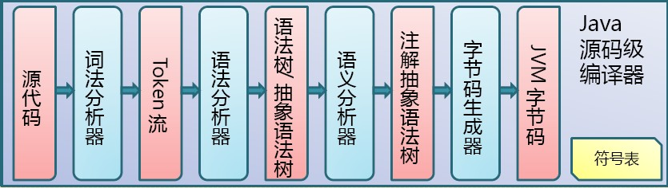
Java 代码编译是由 Java 源码编译器来完成，流程图如下所示：

Slide 9
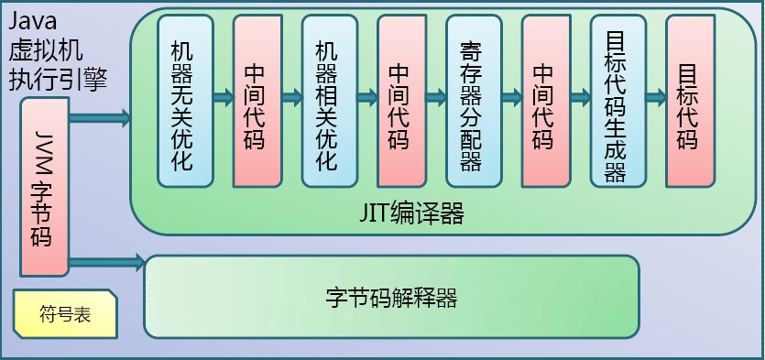
Java 字节码的执行是由 JVM 执行引擎来完成，流程图如下所示：
Java 字节码的执行是由 JVM 执行引擎来完成，流程图如下所示：

Slide 10
2 类和对象

Slide 11
类与对象的关系分析
类： 就是现实世界中具有相同属性与特征的个体抽象而成的概念在计算机世界的一个 模拟
对象： 就是现实世界客观存在的具体某个个体（事物：可以是某个具体的事情或物体）
程序中类和对象的关系： 类是一些具有相同属性和行为（方法）的对象一个抽象集合， 对象是类 的一个具体实例
例如： 学生是一个类，我们班的张三就是学生类的一个对象（具体的某个个体）。
类的基本格式：
访问修饰符：public、privte、protected、默认的
Public class 类名{
访问修饰符 数据类型 属性名;
访问修饰符 返回值类型 方法名(数据类型 参数名,数据类型,参数名,...){
//方法体
}
}
实例化对象和调用方法的格式：
类名 对象名 = new 类名() 例如： Student student1 = new Student();// 实例化一个学生类对象，对象名为student1。
对象名.方法名（参数值，...） 例如:student1.study();//调用无参数的 study方法.

Slide 12
类是抽象的,而对象是具体的
类是一个模板，对象是一个具体的事物，这个事物是根据这个模板创建的，而方法你可以想象成一些动作，对象调用方法可以完成特定的功能，而且方法存在于类中
类，把同属性的东西抽象出来，比如说，水果，蔬菜，这些都是抽象名词，并不能具体指出这是什么实物。
方法就是类中其中一些属性，比如判断水果甜不甜，蔬菜有多少克。
对象，就是对类进行实例化了，比如水果这个类，实例化成苹果，苹果属于这个类，同时他拥有类中的方法，像他可以被判断甜不甜。
总得来说，类就是很多属性的集合，方法就是其中的属性，对象就是实例化具体的实物，他拥有类中的所有属性。

Slide 13
类的定义就是一个模板，它描述的一类对象的属性与行为。类往往是抽象的、没有实体的。哺乳动物是类的概念，是抽象的，现实中没有哺乳动物这一实体，只有具体的如老虎，狮子等。编程工作中套用这一思维模式，我们将程序中的实例抽象为类，例如一个系统中的用户有张三、李四我们会把他们抽象为Person类，或者称之为一个名为Person的数据类型。
对象则是根据所属类模板创造出来的实实在在的事物。在程序中我将这个实实在在的事物称之为实例，我们为它的属性赋上特定的值，让它成为张三或者李四。在内存里来说，对象是表示的就是具体数据。

Slide 14
3 值传递

Slide 15
以java为例，数据类型分为基本数据类型和引用数据类型。
基本数据类型就是byte,short,int,long,double,char,boolean；其它的，需要用到new关键字来赋值的都是引用数据类型。 类与对象指的便是引用数据的类型与其值(这里指的类不光是class，还包括接口、数组、枚举、注解)。 而引用指的是内存地址的引用
看下面的代码：
int a =1;
Person b=new Person();
a 和 b 都是本身无意义的变量名。需要关注的是：a的类型是基本数据类型int值为1，而b的类型是Person属于引用类型，其引用的是new Person()这个对象。我们往往会说对象xx，比如这里的对象b。但实际上b只是对象的引用，真正的对象是后面的new Person()！
需要注意的是String也是引用数据类型，只不过因为使用率非常高，所以对于String，jvm支持其可 以像基本数据类型一样使用：String a = "abc"; 同等于 String a = new String("abc");

Slide 16
Java把内存分成两种，一种叫做栈内存，一种叫做堆内存
在函数中定义的一些基本类型的变量和对象的引用变量都是在函数的栈内存中分配。当在一段代码块中定义一个变量时，java就在栈中为这个变量分配内存空间
堆内存用于存放由new创建的对象和数组。在堆中分配的内存，由java虚拟机自动垃圾回收器来管理。在堆中产生了一个数组或者对象后，还可以在栈中定义一个特殊的变量，这个变量的取值等于数组或者对象在堆内存中的首地址，在栈中的这个特殊的变量就变成了数组或者对象的引用变量，以后就可以在程序中使用栈内存中的引用变量来访问堆中的数组或者对象，引用变量相当于为数组或者对象起的一个别名，或者代号。
引用变量是普通变量，定义时在栈中分配内存，引用变量在程序运行到作用域外释放。而数组＆对象本身在堆中分配，即使程序运行到使用new产生数组和对象的语句所在地代码块之外，数组和对象本身占用的堆内存也不会被释放，数组和对象在没有引用变量指向它的时候，才变成垃圾，不能再被使用，但是仍然占着内存，在随后的一个不确定的时间被垃圾回收器释放掉。这个也是java比较占内存的主要原因

Slide 17
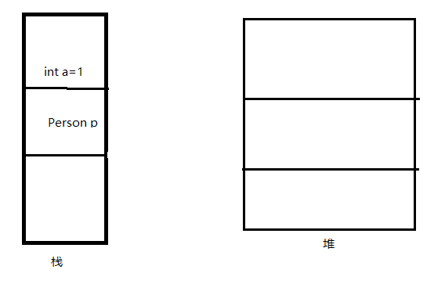
在java中内存被大致划分为栈（stack）与堆(heap) （
java中，基本数据类型以及对象的引用都保存在栈（stack），而对象则保存在堆(heap)中，例如当如下代码：
int a=1;
Person p;

Slide 18
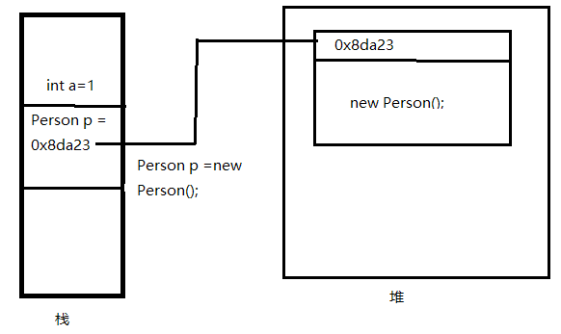
int a = 1 是直接在栈中开辟空间，而对于未进行实例化的Person p因为没有有效的内存地址引用它的值是null。而当代码进行如下修改时：
int a =1 ;
Person p = new Person();
=0x8da23也就是对象new Person()；在堆中的地址。所以，到这里后就不难理解之前说的对象的引用了，所谓引用其实就是堆内存地址的引用。

Slide 19
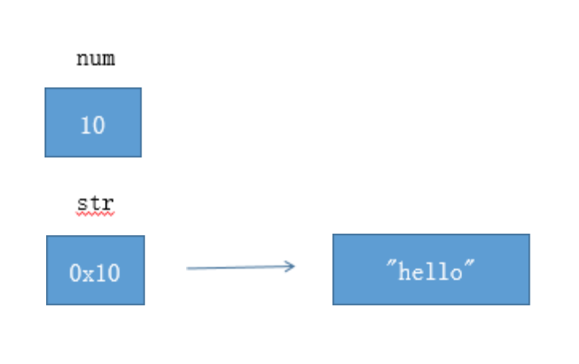
Shallow copy deep copy
int num = 10; String str = "hello";

Slide 20

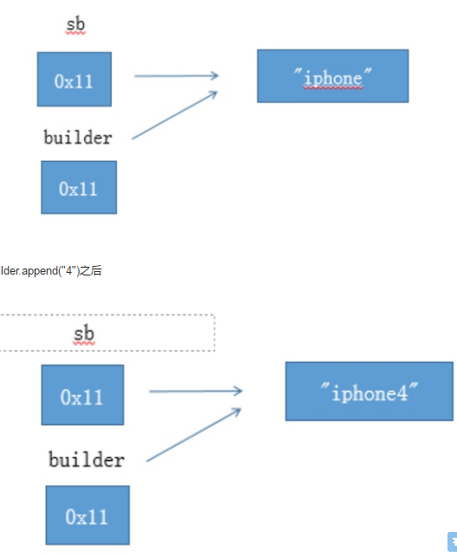

Slide 21

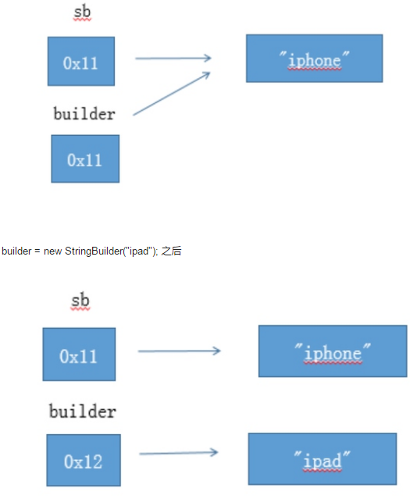

Slide 22
4 静态方法

Slide 23
一、 static 代表着什么
在 Java 中并不存在全局变量的概念，但是我们可以通过 static 来实现一个“伪全局”的概念，在 Java 中 static 表示“全局”或者“静态”的意思，用来修饰成员变量和成员方法，当然也可以修饰代码块。
Java 把内存分为栈内存和堆内存，其中栈内存用来存放一些基本类型的变量、数组和对象的引用，堆内存主要存放一些对象。在 JVM 加载一个类的时候，若该类存在 static 修饰的成员变量和成员方法，则会为这些成员变量和成员方法在固定的位置开辟一个固定大小的内存区域，有了这些“固定”的特性，那么 JVM 就可以非常方便地访问他们。
同时被 static 修饰的成员变量和成员方法是独立于该类的，它不依赖于某个特定的实例变量，也就是说它被该类的所有实例共享。所有实例的引用都指向同一个地方，任何一个实例对其的修改都会导致其他实例的变化。

Slide 24
二、 怎么使用 static
static 可以用于修饰成员变量和成员方法，我们将其称之为静态变量和静态方法，直接通过类名来进行访问。
ClassName.propertyName
ClassName.methodName(……)

Slide 25
2.1、static 变量
static 修饰的变量我们称之为静态变量，没有用 static 修饰的变量称之为实例变量，他们两者的区别是：
静态变量是随着类加载时被完成初始化的，它在内存中仅有一个，且 JVM 也只会为它分配一次内存，同时类所有的实例都共享静态变量，可以直接通过类名来访问它。
但是实例变量则不同，它是伴随着实例的，每创建一个实例就会产生一个实例变量，它与该实例同生共死。
所以我们一般在这两种情况下使用静态变量：对象之间共享数据、访问方便。

Slide 26
2.2、static 方法
static 修饰的方法我们称之为静态方法，我们通过类名对其进行直接调用。由于他在类加载的时候就存在了，它不依赖于任何实例，所以 static 方法必须实现，也就是说他不能是抽象方法 abstract。
Static 方法是类中的一种特殊方法，我们只有在真正需要他们的时候才会将方法声明为 static。如 Math 类的所有方法都是静态 static 的。

Slide 27
static表示“全局”或者“静态”的意思，用来修饰成员变量和成员方法，也可以形成静态static代码块，但是Java语言中没有全局变量的概念。
被static修饰的成员变量和成员方法独立于该类的任何对象。也就是说，它不依赖类特定的实例，被类的所有实例共享。
只要这个类被加载，Java虚拟机就能根据类名在运行时数据区的方法区内定找到他们。因此，static对象可以在它的任何对象创建之前访问，无需引用任何对象。
用public修饰的static成员变量和成员方法本质是全局变量和全局方法，当声明它类的对象市，不生成static变量的副本，而是类的所有实例共享同一个static变量。
static变量前可以有private修饰，表示这个变量可以在类的静态代码块中，或者类的其他静态成员方法中使用（当然也可以在非静态成员方法中使用--废话），但是不能在其他类中通过类名来直接引用，这一点很重要。实际上你需要搞明白，private是访问权限限定，static表示不要实例化就可以使用，这样就容易理解多了。static前面加上其它访问权限关键字的效果也以此类推。
static修饰的成员变量和成员方法习惯上称为静态变量和静态方法，可以直接通过类名来访问

Slide 28
java 中被 static 修饰的成员称为静态成员或类成员。它属于整个类所有，而不是某个对象所有，即被类的所有对象所共享。
静态成员可以使用类名直接访问，也可以使用对象名进行访问。当然，鉴于他作用的特殊性更推荐用类名访问~~
static 可以修饰变量、方法和代码块
PS : 静态成员属于整个类，当系统第一次使用该类时，就会为其分配内存空间直到该类被卸载才会进行资源回收！
1.静态方法中可以直接调用同类中的静态成员，但不能直接调用非静态成员。
如果希望在静态方法中调用非静态变量，可以通过创建类的对象，然后通过对象来访问非静态变量。
2.在普通成员方法中，则可以直接访问同类的非静态变量和静态变量
3.静态方法中不能直接调用非静态方法，需要通过对象来访问非静态方法。

Slide 29
5 面向对象方法

Slide 30
面向对象，Obeject Oriented，是一种编程术语。面向对象是当今软件开发方法的主流方法之一，他是把数据以及对数据的操作放在一起，作为一个相互依存的整体，就是我们所说的对象。对同类对象抽象出其共性，就是类，类中的大多数数据，只能被本类的方法进行处理。类通过一个简单的外部接口与外界发生关系，对象与对象之间通过消息进行通信。程序流程由用户在使用中决定，例如，站在抽象的角度，人具有身高，体重，年龄，血型等一些特征，人会劳动，会行走，会吃饭等这些方法，人仅仅是一个抽象的概念，它是不存在的实体，但是所有具备人这个群体的属性与方法的对象都叫做人，这对象人是实际存在的实体，每个人都是人这个群体的一个对象。
面向过程，Procedure Oriented，是一种以事件为中心的开发方法，就是自顶向下顺序执行，逐步求精，其程序结构是按照功能划分为若干个基本模块，这些模块形成一个树状结构，各模块之间的关系也比较简单，在功能上相对独立，每一个模块内部一般都是由顺序，选择和循环3种基本结构组成，其模块化实现的具体方法是使用子程序，而程序流程在写程序的时候就已经决定了。

Slide 31
单一职责原则（Single-Resposibility Principle）
其核心思想为：一个类，最好只做一件事，只有一个引起它的变化。单一职责原则可以看做是低耦合、高内聚在面向对象原则上的引申，将职责定义为引起变化的原因，以提高内聚性来减少引起变化的原因。职责过多，可能引起它变化的原因就越多，这将导致职责依赖，相互之间就产生影响，从而大大损伤其内聚性和耦合度。通常意义下的单一职责，就是指只有一种单一功能，不要为类实现过多的功能点，以保证实体只有一个引起它变化的原因。
专注，是一个人优良的品质；同样的，单一也是一个类的优良设计。交杂不清的职责将使得代码看起来特别别扭牵一发而动全身，有失美感和必然导致丑陋的系统错误风险。

Slide 32
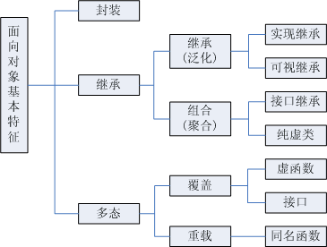
面向对象特性
封装
继承
多态

Slide 33
封装
封装是面向对象的特征之一，是对象和类概念的主要特性。
封装，也就是把客观事物封装成抽象的类，并且类可以把自己的数据和方法只让可信的类或者对象操作，对不可信的进行信息隐藏。
使用封装有以下好处：
1、良好的封装能够减少耦合。
2、类内部的结构可以自由修改。
3、可以对成员进行更精确的控制。
4、隐藏信息，实现细节。
封装把一个对象的属性私有化，同时提供一些可以被外界访问的属性的方法，如果不想被外界方法，我们大可不必提供方法给外界访问

Slide 34
1.概念 :
将类的某些信息隐藏在类内部, 不允许外部程序直接访问, 而是通过该类提供的方法来实现对隐藏信息的操作和访问
2.好处 :
a.只能通过规定的方法访问数据
b.隐藏类的实例细节, 方便修改和实现
3.封装的实现步骤 :
第一步, 修改属性的可见性---设为private
第二步, 创建getter/setter方法---用于属性读写
第三步, 在getter/setter方法中加入属性控制语句---对属性值的合法性进行判断

Slide 35
继承
面向对象编程 (OOP) 语言的一个主要功能就是“继承”。继承是指这样一种能力：它可以使用现有类的所有功能，并在无需重新编写原来的类的情况下对这些功能进行扩展。
通过继承创建的新类称为“子类”或“派生类”。
被继承的类称为“基类”、“父类”或“超类”。
继承的过程，就是从一般到特殊的过程。
要实现继承，可以通过“继承”（Inheritance）和“组合”（Composition）来实现。
继在考虑使用继承时，有一点需要注意，那就是两个类之间的关系应该是“属于”关系。例如，Employee 是一个人，Manager 也是一个人，因此这两个类都可以继承 Person 类。但是 Leg 类却不能继承 Person 类，因为腿并不是一个人。
抽象类仅定义将由子类创建的一般属性和方法，创建抽象类时，请使用关键字 Interface 而不是 Class。
OO开发范式大致为：划分对象→抽象类→将类组织成为层次化结构(继承和合成) →用类与实例进行设计和实现几个阶段

Slide 36
1. 继承的概念 :
继承是类与类的一种关系, 是一种"is a"的关系
ps : Java中的继承是单继承
2. 继承的好处 :
1.子类拥有父类所有的属性和方法
ps : 属性和方法的修饰符不能是"private"
2.实现代码复用
3. 语法规则 :
class 子类 extends 父类

Slide 37
聚合（Aggregation）
[聚合]当对象A被加入到对象B中，成为对象B的组成部分时，对象B和对象A之间为聚集关系。聚合是关联关系的一种，是较强的关联关系，强调的是整体与部分之间的关系。
1、聚合关系是关联关系的一种，是强的关联关系。
2、聚合是整体和部分之间的关系，例如汽车由引擎、轮胎以及其它零件组成。
3、聚合关系也是通过成员变量来实现的。但是，关联关系所涉及的两个类处在同一个层次上，而聚合关系中，两个类处于不同的层次上，一个代表整体，一个代表部分。
4、关联与聚合仅仅从 Java 或 C++ 语法上是无法分辨的，必须考察所涉及的类之间的逻辑关系。

